Slide 1
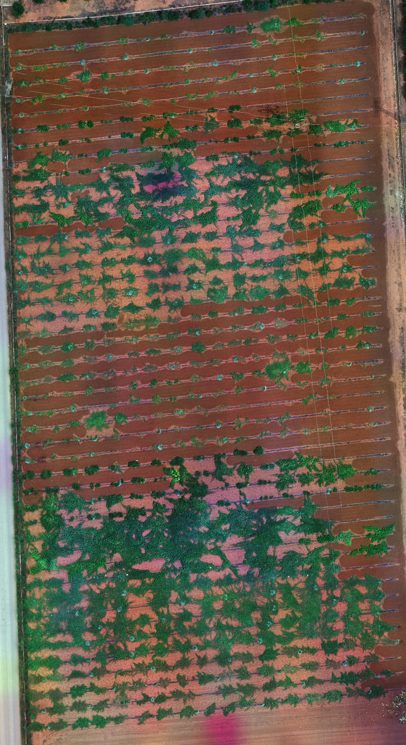
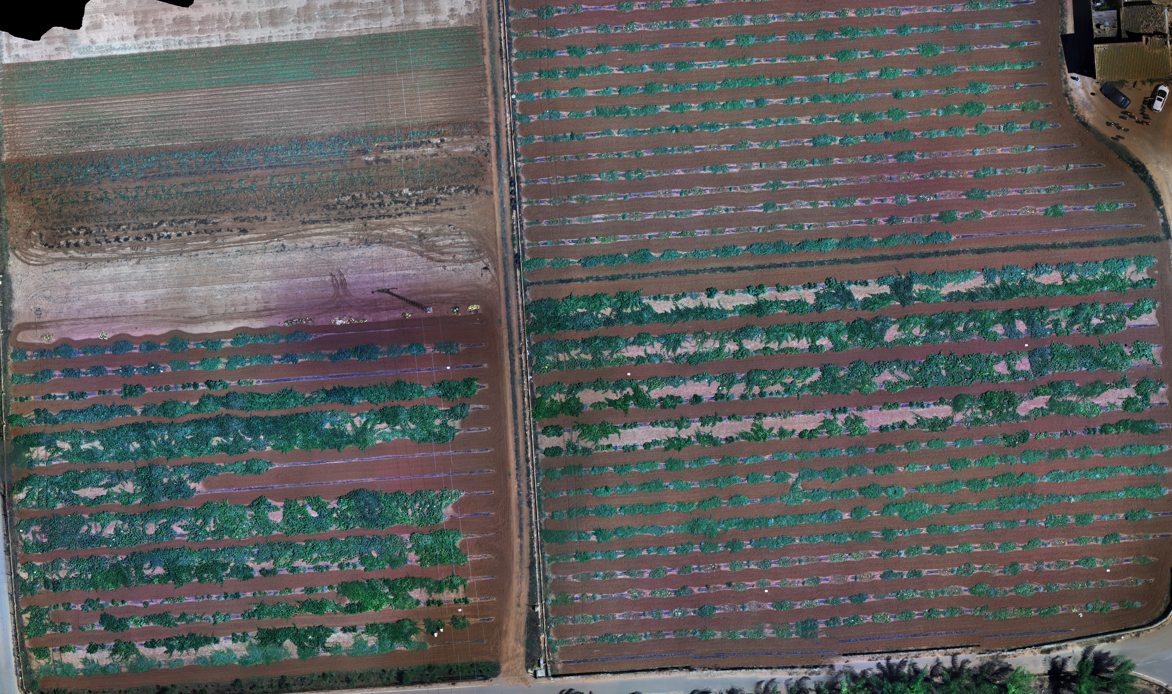
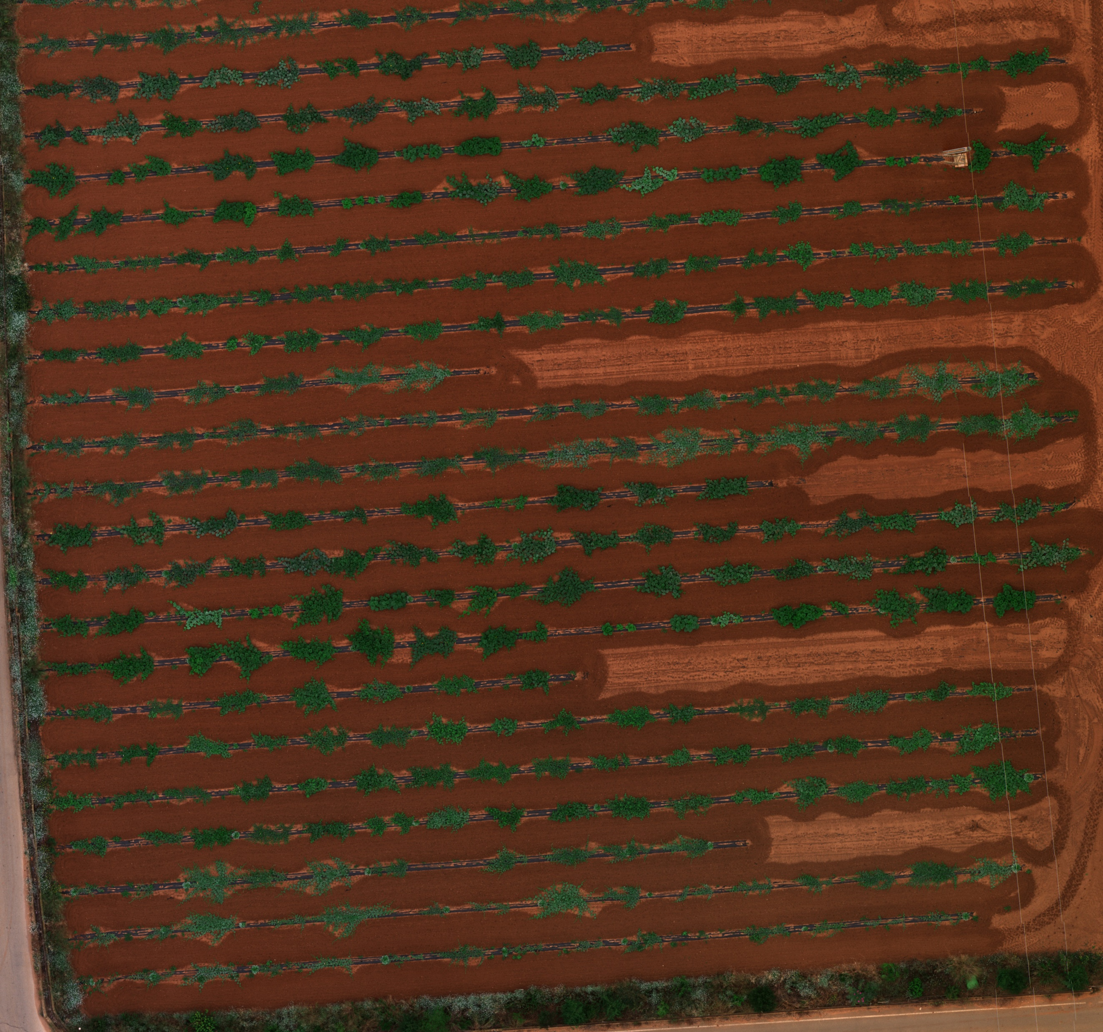
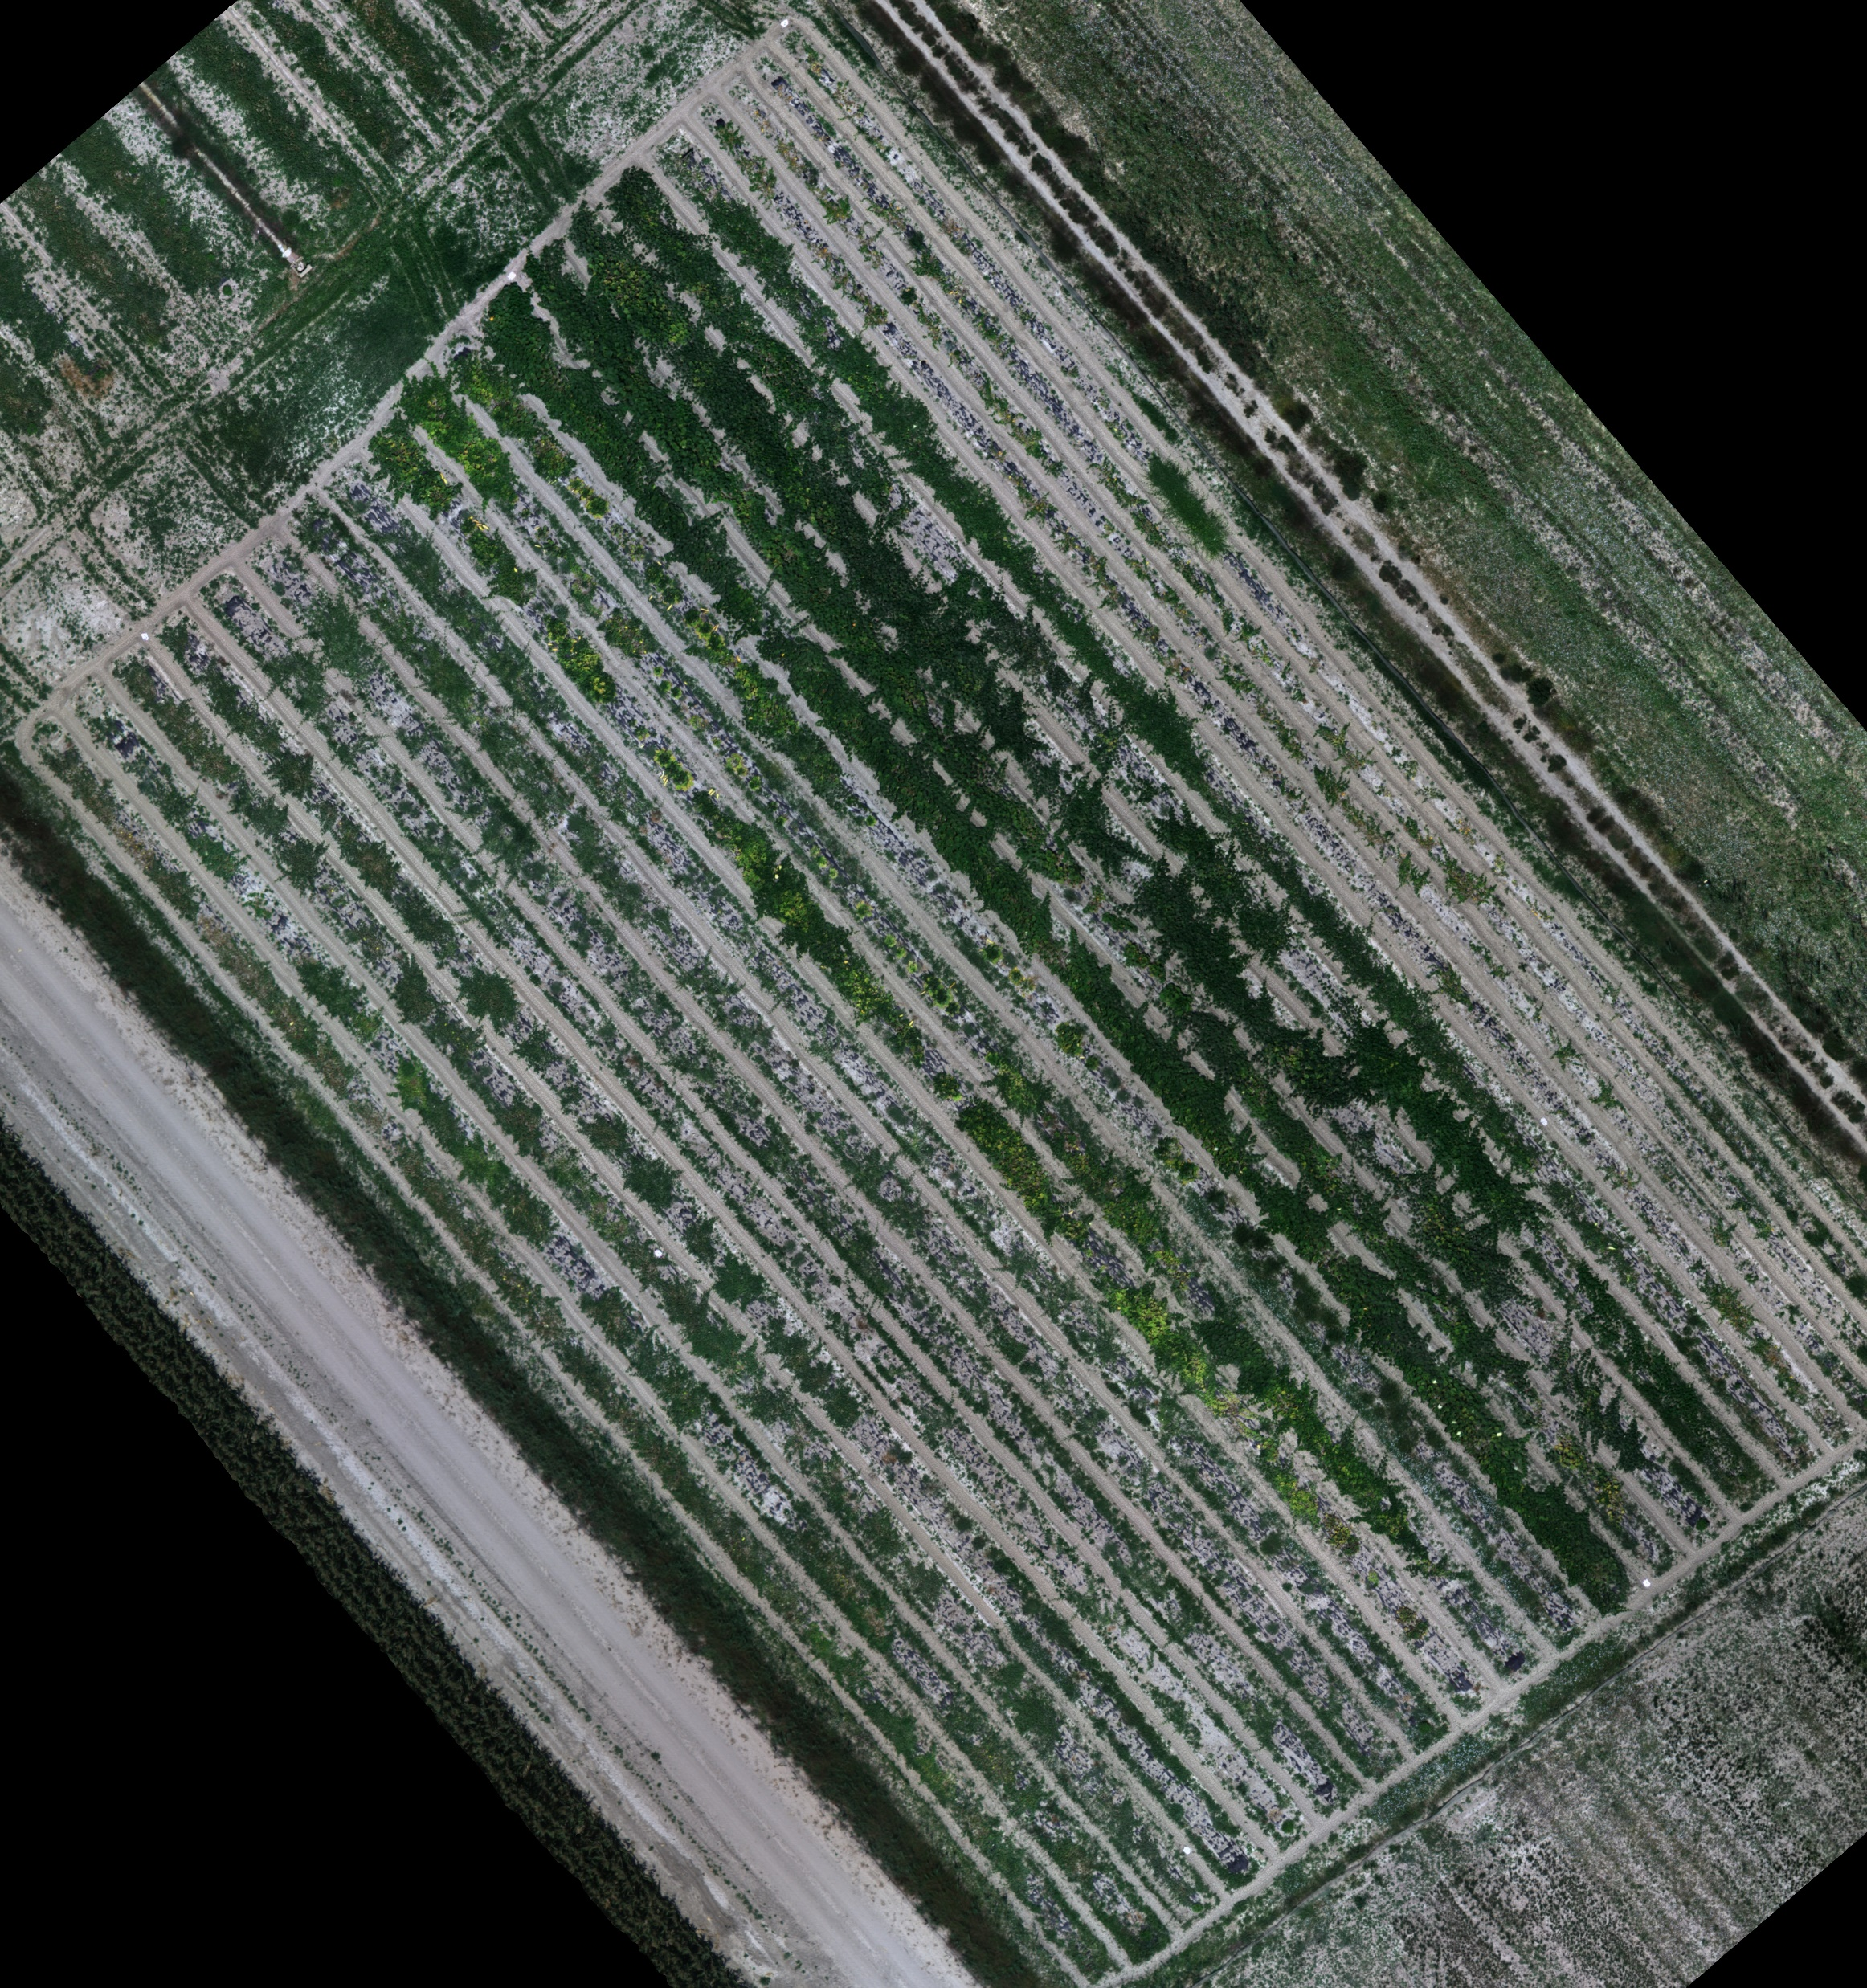
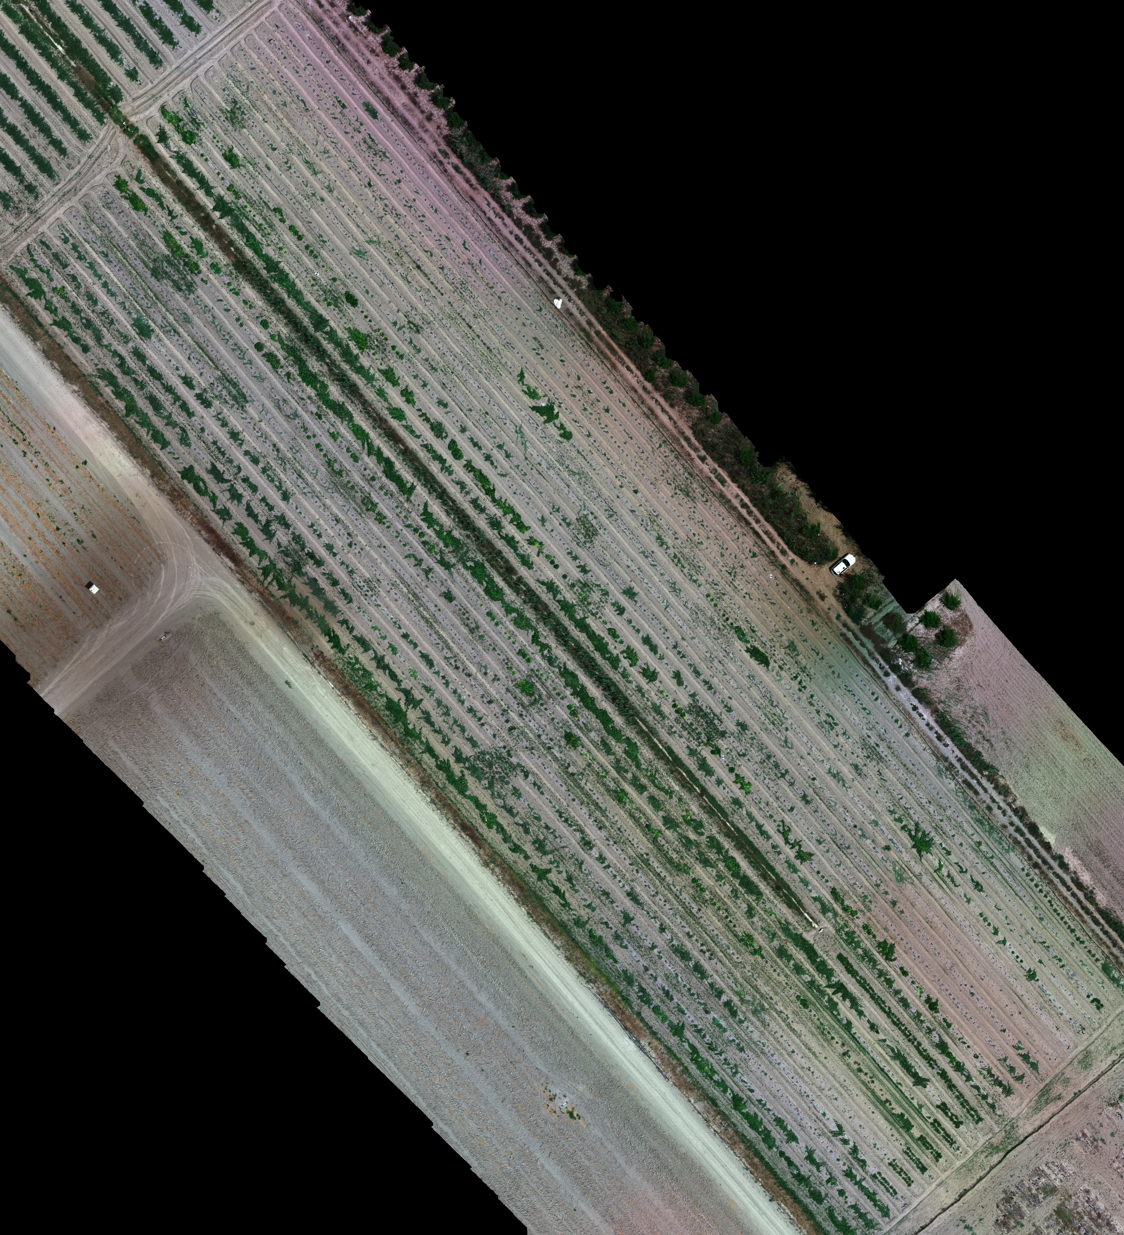
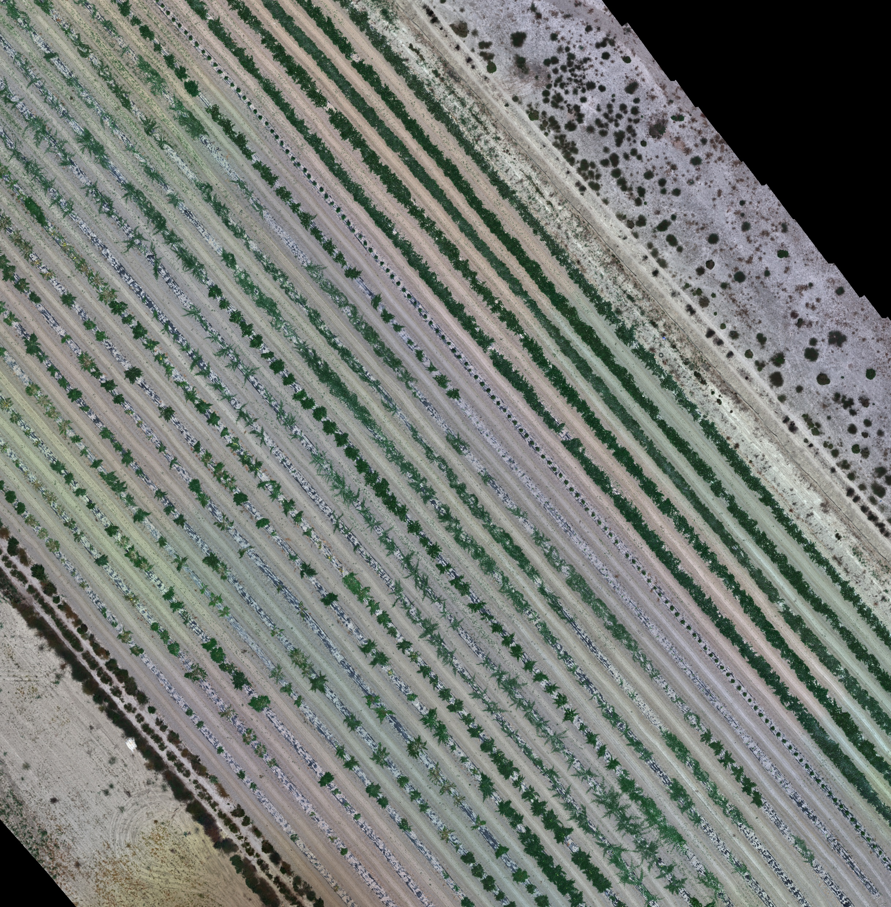
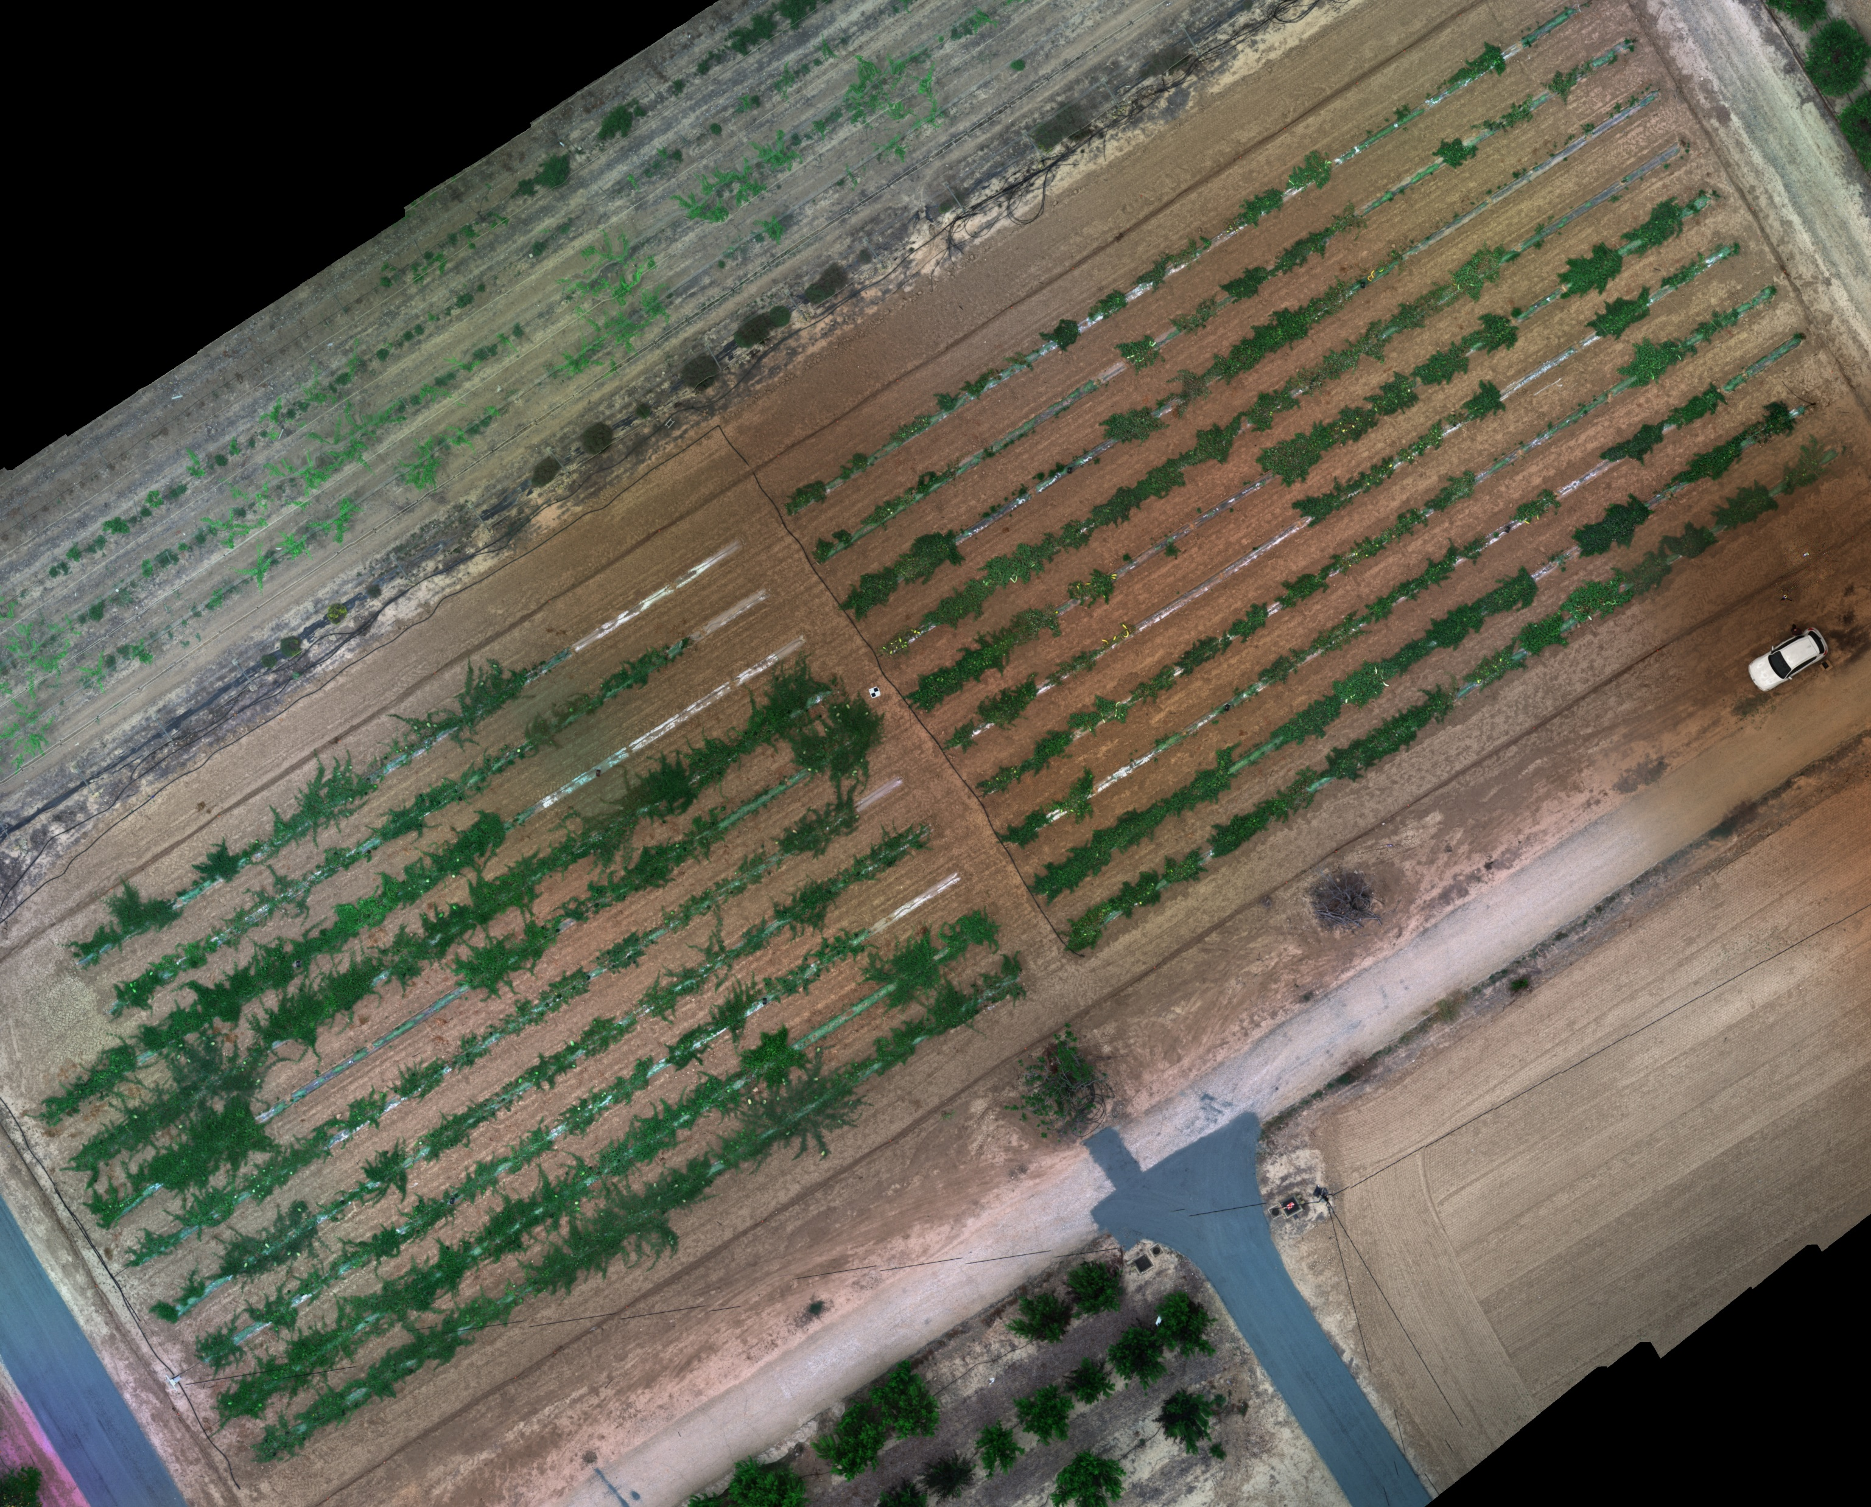
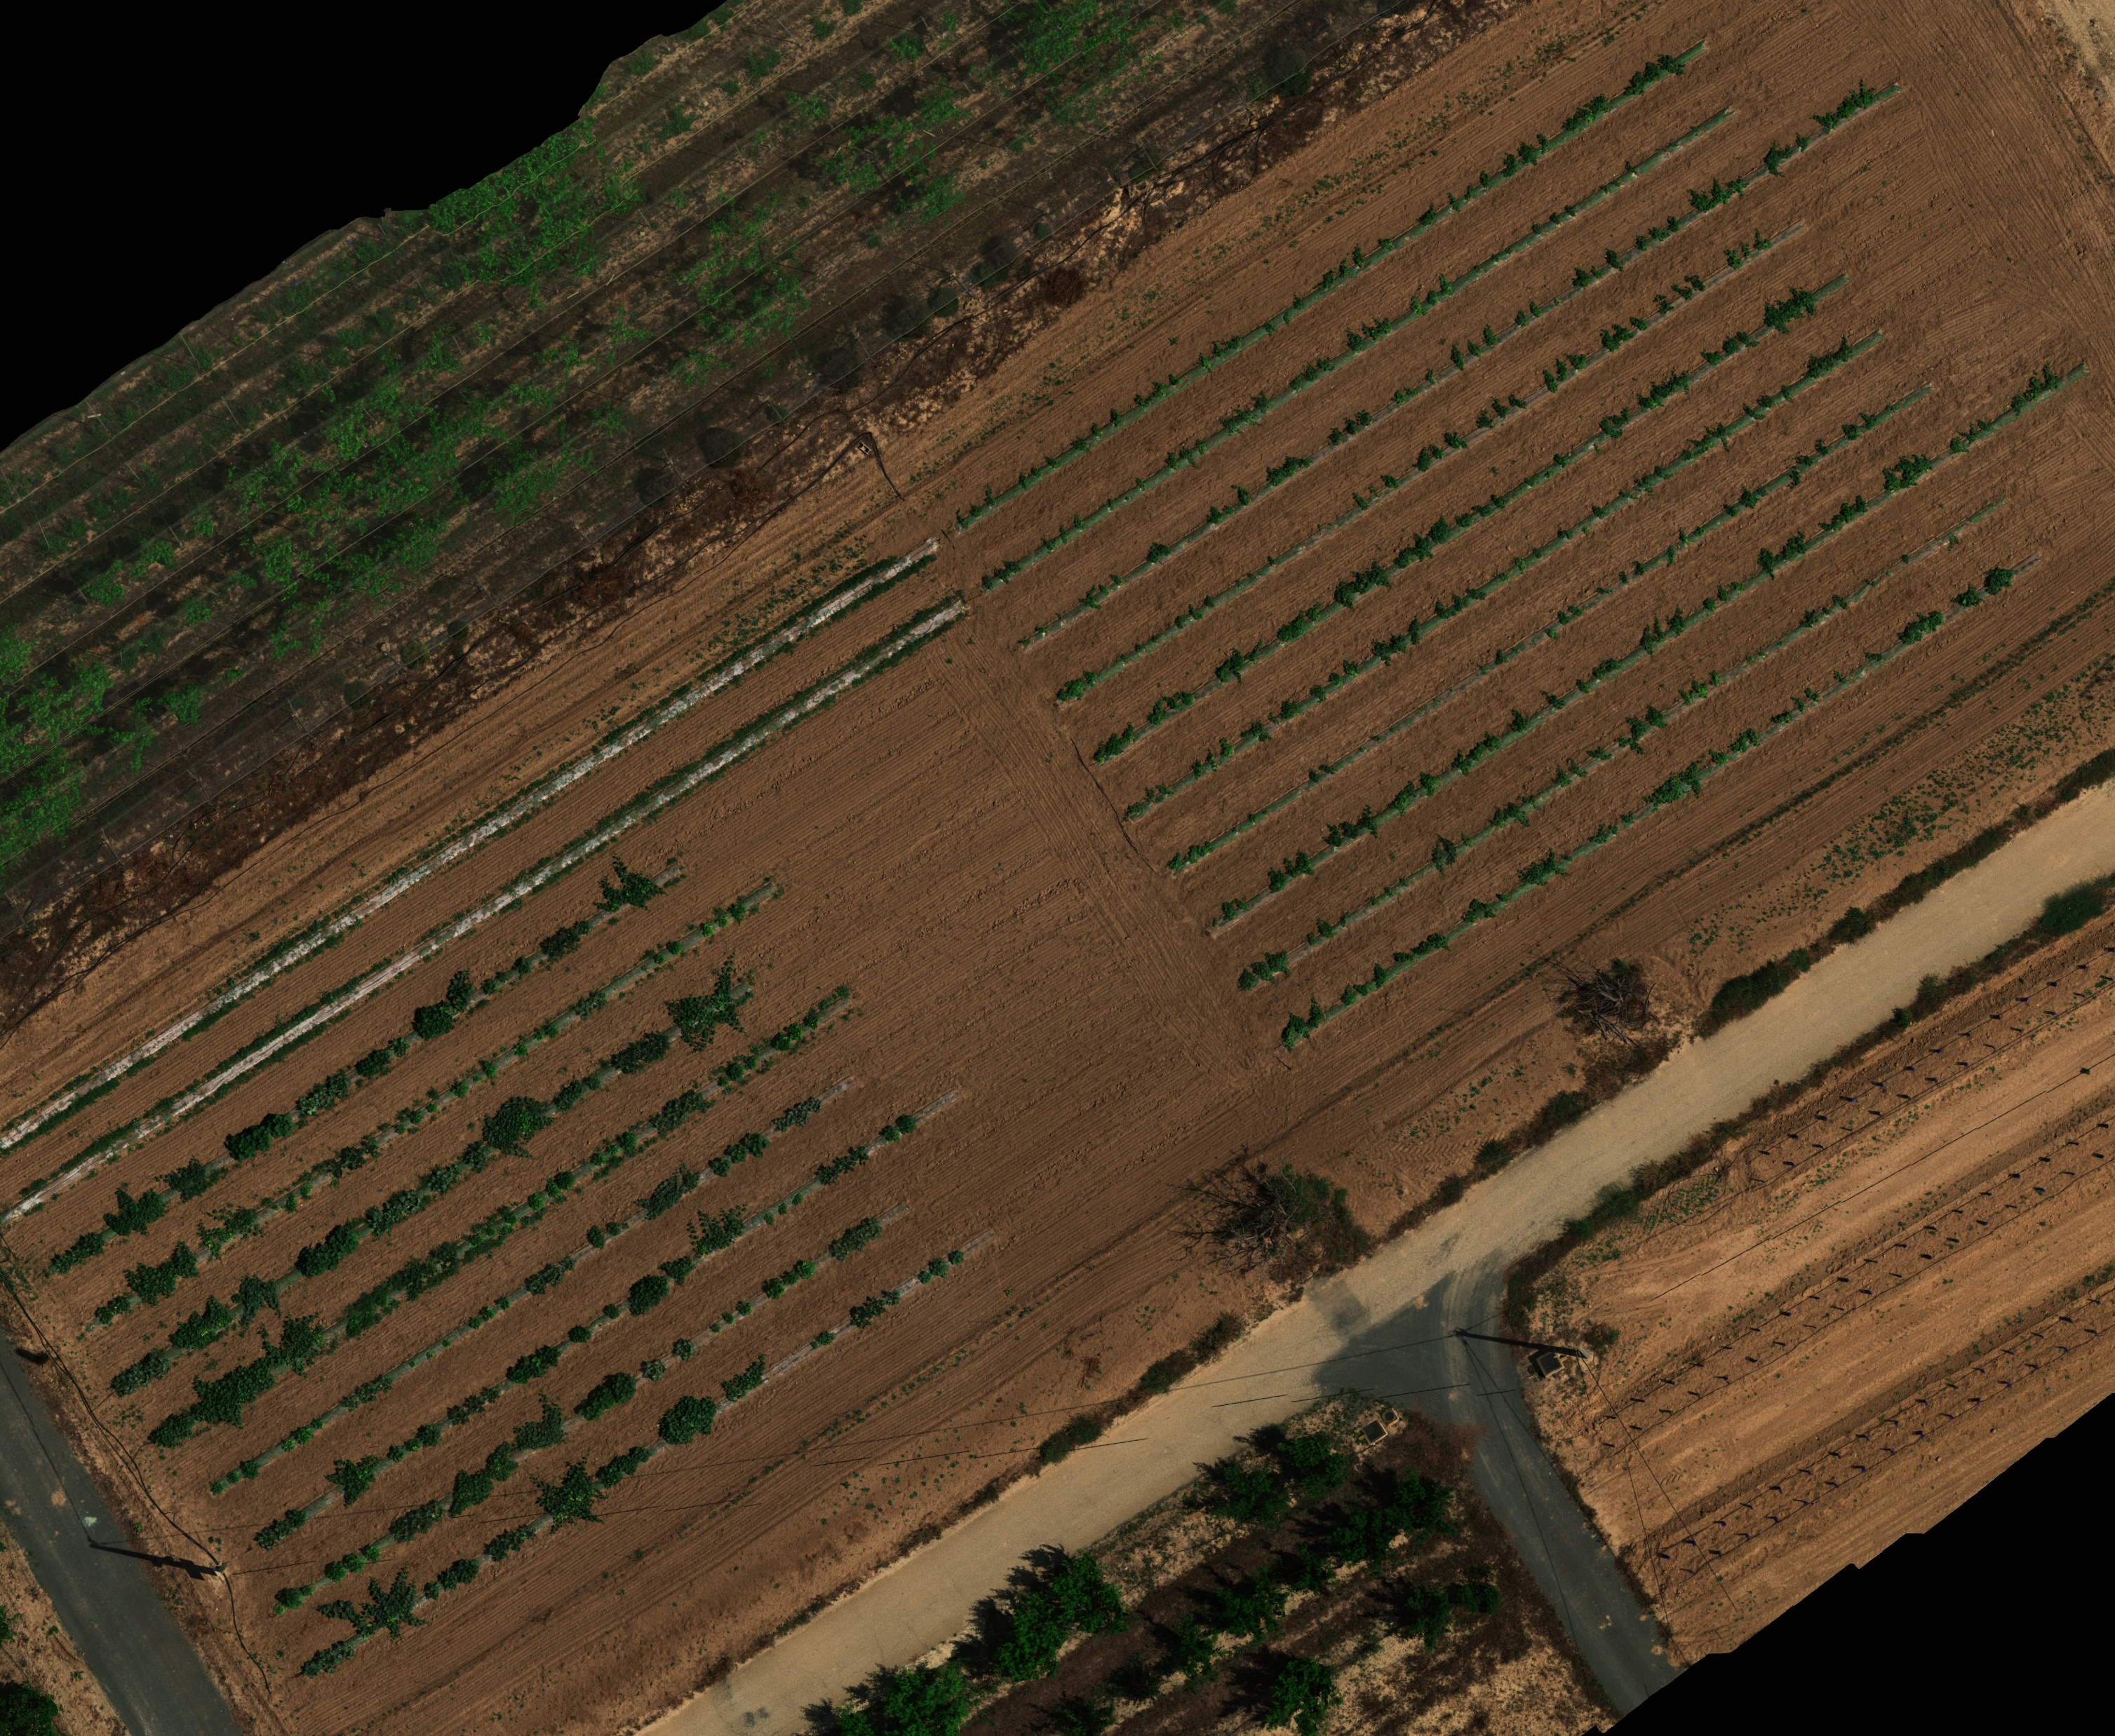
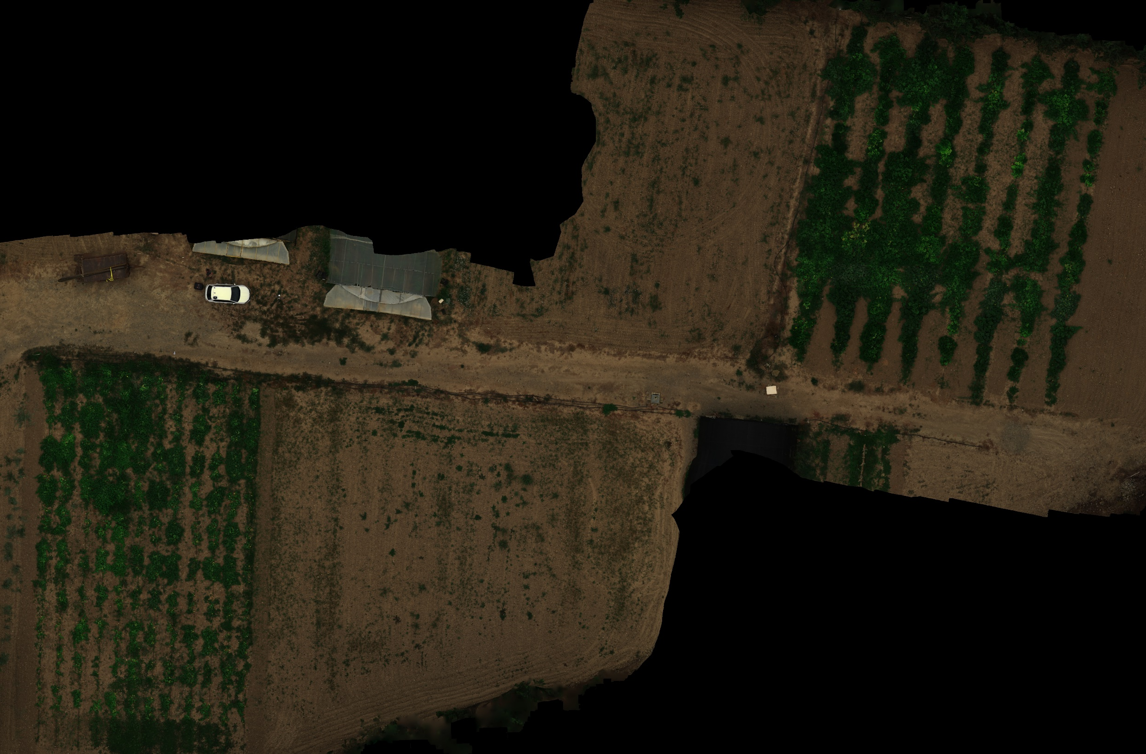
ALCÀSSER 2023
ALCÀSSER 2024
ALCÀSSER 2025
CARRIZALES 2023
CARRIZALES 2024
CARRIZALES 2025
MURCIA 2024
MURCIA 2025
ZARAGOZA 2025

Slide 2


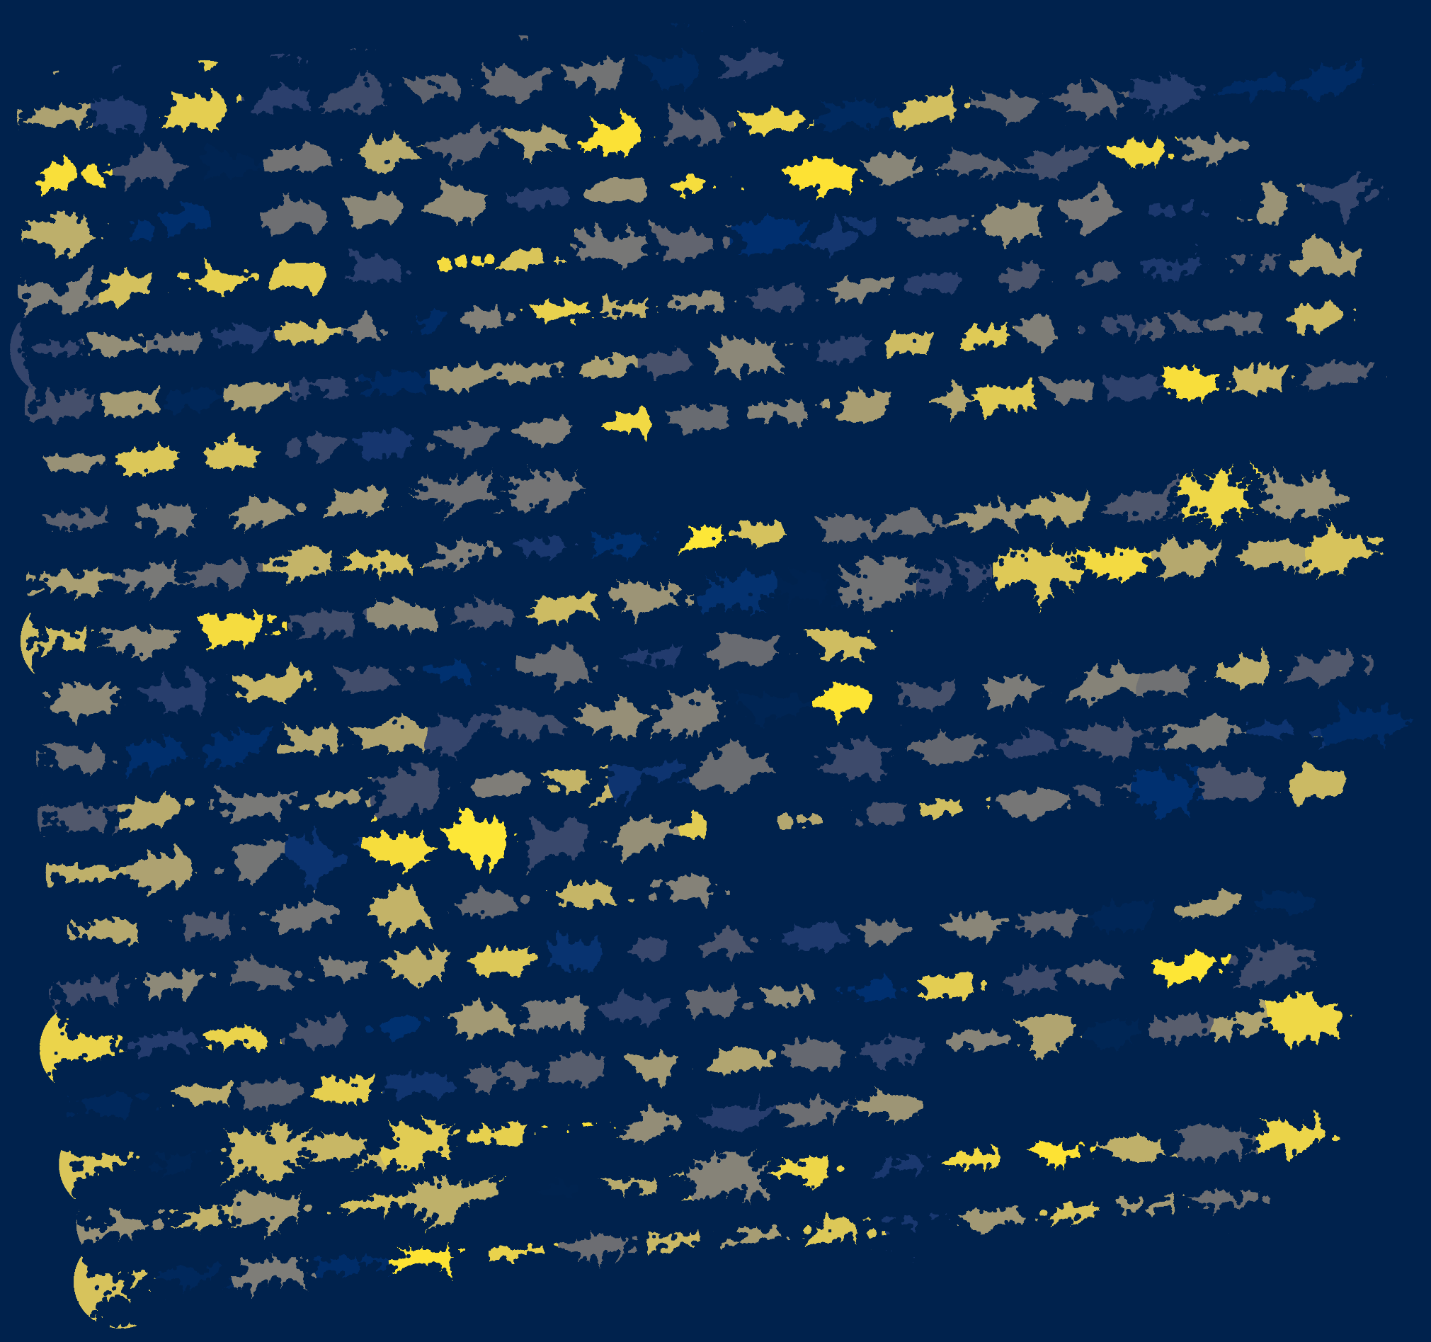



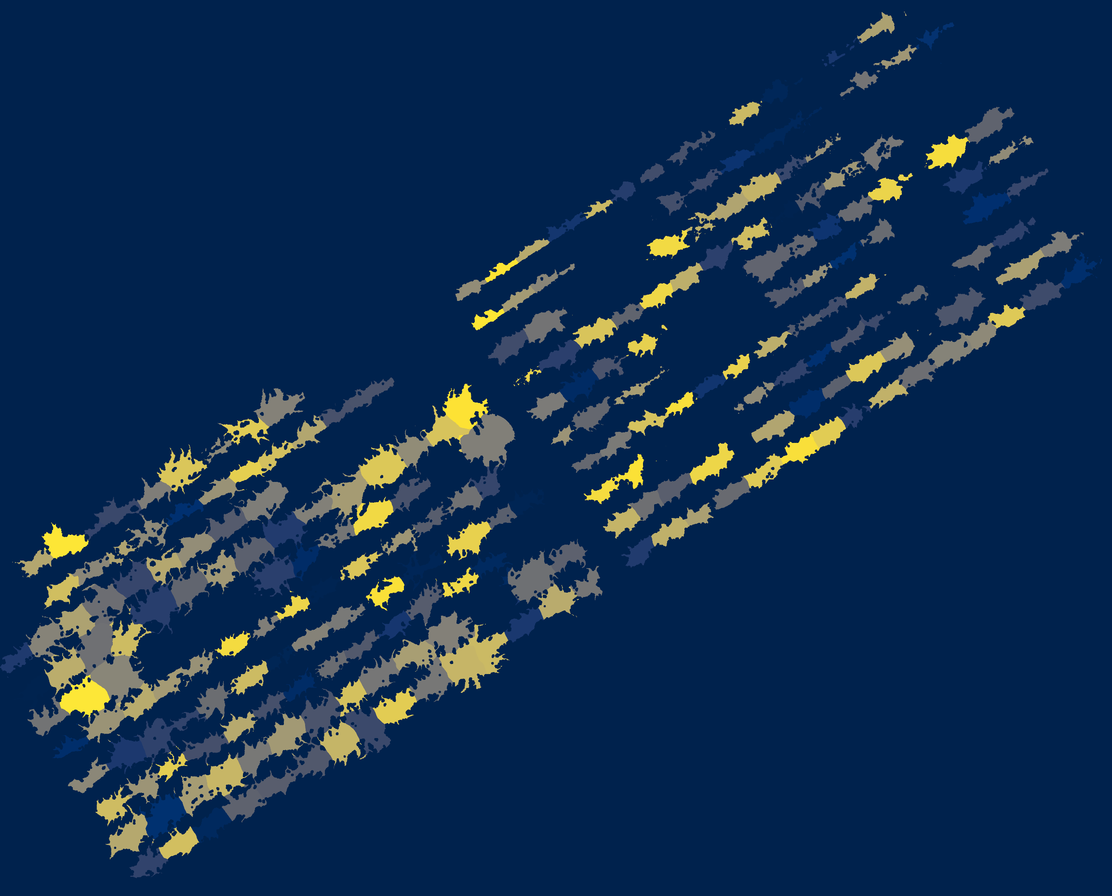

ALCÀSSER 2023
ALCÀSSER 2024
ALCÀSSER 2025
CARRIZALES 2023
CARRIZALES 2024
MURCIA 2024
MURCIA 2025
ZARAGOZA 2025

